Slide 1
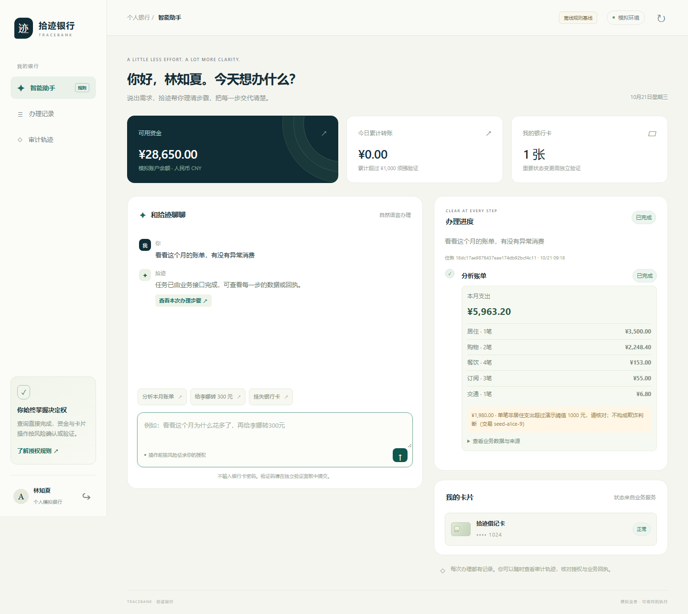
银行 AI 智能体比赛 · 2026.10
把一句话变成可核对的业务结果
拾迹银行
账单分析到转账、挂失
每个步骤都有执行回执
当前版本：可运行的离线原型
不接入真实银行或真实短信
TRACEBANK 拾迹银行 / 离线演示
01
Notes:
建议用时35秒。拾迹银行关注用户提出需求之后，业务有没有完成、授权是否真实发生、失败后如何处理。当前展示合成银行数据与离线规则规划，模型接口待联调。作品由本地独立编排器、受限工具及确定性权限服务组成。

Slide 2
产品取舍
吸引力来自一次需求的完整处理
“分析本月账单，再给李娜转 300 元”
账单分析
智能转账
卡片管理
分类与异常证据
可追溯到原交易
歧义先澄清
核对详情后授权
挂失与解挂
绑定独立验证挑战
订阅与目标记录作为扩展，目标记录不冻结资金。
TRACEBANK 拾迹银行 / 离线演示
02
Notes:
建议用时45秒。AIR官方帮助说明支持消费分析和订阅等应用内行动，本项目选择至少三个核心场景，并重点展示授权、回执和故障恢复。吸引力是设计假设，尚未开展用户研究。来源：https://help.revolut.com/help/profile-and-plan/getting-started-with-air/ 。

Slide 3
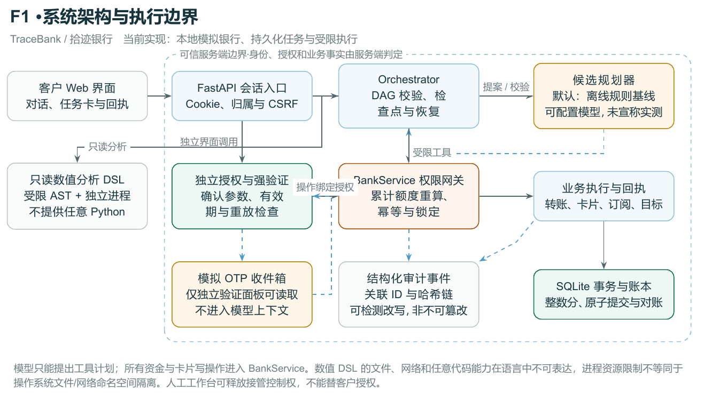
系统架构
规划器提出任务，服务端决定能否执行
TRACEBANK 拾迹银行 / 离线演示
03
Notes:
建议用时50秒。ReAct启发任务与外部观测交替，但本系统的写权限独立于规划器。默认规则基线，可选LLM结构化计划仍需白名单与DAG校验。所有资金写入经过同一授权服务。来源：https://arxiv.org/html/2210.03629v3 ，本地图源figures/architecture.tex。

Slide 4
三级权限
1000 元边界在提交时重新计算
绿色 自动执行
红色 强验证
余额、交易、账单等查询
仍校验当前账户归属
日累计 > 1000 元、挂失与解挂
挑战绑定用户、操作和参数
黄色 明确确认
日累计 ≤ 1000 元转账
确认服务端保存的金额与收款人
聊天“已确认”不能代替授权
变更参数后重新授权
订阅查询按赛题列明范围保守采用黄色。
TRACEBANK 拾迹银行 / 离线演示
04
Notes:
建议用时55秒。金额为整数分，业务日UTC+8。已转700元再转300元为黄色，再转301元为红色。等待期间累计金额改变会升级验证，不能靠并发拆单规避。演示验证码与会话处于同一应用，不是真实多因子认证。工程参考：https://cheatsheetseries.owasp.org/cheatsheets/Transaction_Authorization_Cheat_Sheet.html 。

Slide 5
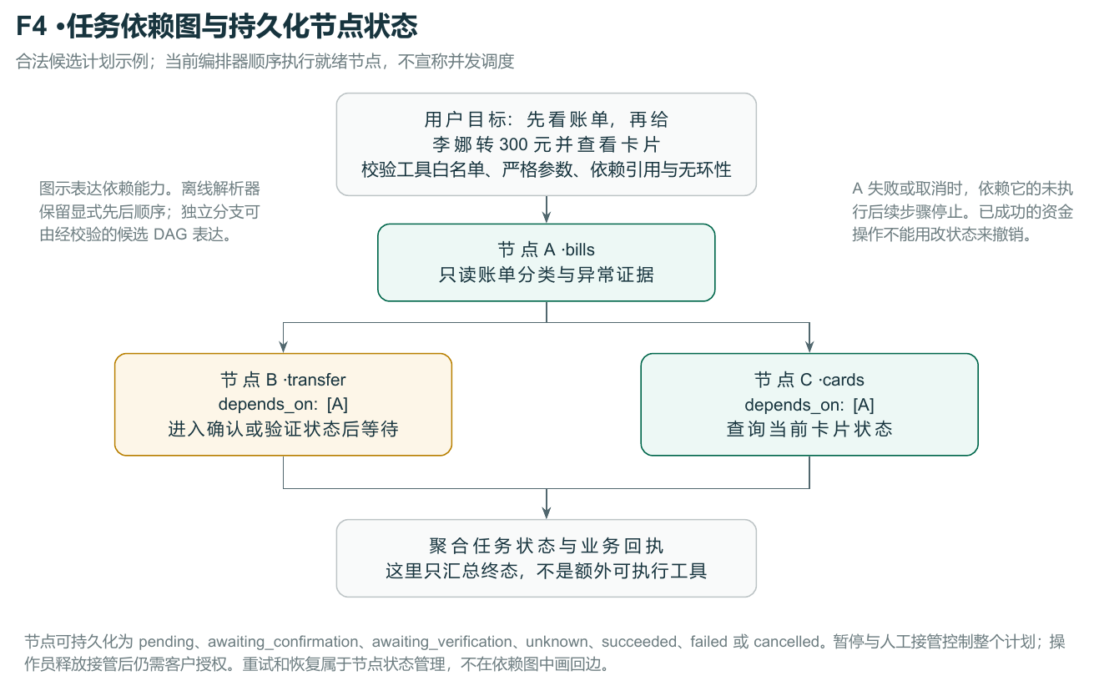
任务 DAG 与人工控制
每个写节点都保留自己的授权关卡
TRACEBANK 拾迹银行 / 离线演示
05
Notes:
建议用时45秒。单任务依赖图无环，最多12节点；暂停、恢复、取消、人工接管属于节点状态管理。接管由独立操作员工作台处理，交还后仍需客户授权。取消未执行节点不等于冲正已完成转账。来源：本地banking_agent/orchestrator.py、tests/test_operator.py。

Slide 6
故障恢复
回执丢失后查原操作，避免再次扣款
01 已提交
02 结果未知
03 对账确认
余额、账本与回执
在同一银行事务保存
回执交付发生超时
界面提示查询原操作
核验原业务记录
返回同一回执编号
幂等键绑定用户与参数。重复请求复用原操作，不另扣一笔。
TRACEBANK 拾迹银行 / 离线演示
06
Notes:
建议用时50秒。银行变更与回执同事务提交；模拟提交后超时返回unknown，不谎报成功或失败。按原操作ID对账，返回同一回执。幂等键绑定用户和参数指纹。来源：本地bank.py、test_unknown_commit_must_reconcile_and_does_not_repeat，figures/transfer-sequence.tex。

Slide 7
安全边界
安全结论以执行状态和测试范围为准
执行端强制检查
受限分析与审计
工具与参数白名单
用户归属、期限和限额复核
模型没有验证码或直接记账工具
数值 DSL + 独立进程资源限制
关联计划、授权、执行与对账事件
哈希链检测局部改写
尚无任意代码 OS 沙箱、真实认证或防御未知攻击的证明。
TRACEBANK 拾迹银行 / 离线演示
07
Notes:
建议用时55秒。AgentDojo和InjecAgent强调外部内容注入及攻击目标评估，CaMeL强调控制与数据、权限分离。本实现不复制CaMeL，也不继承其形式化保证。受限数值语言禁用I/O能力，独立进程加Windows Job Object约束资源，不执行任意Python。哈希链仅检测篡改，没有外部可信锚。来源：https://arxiv.org/html/2406.13352 ，https://arxiv.org/html/2403.02691 ，https://arxiv.org/html/2503.18813 ，https://learn.microsoft.com/en-us/windows/win32/procthread/job-objects 。

Slide 8
实测结果 · 2026.10.21
固定离线任务中，完整编排完成 22 / 22
123
项自动化测试通过
10 / 10
固定安全探针通过
首节点对照有意受限。所有结果来自规则规划、合成数据与脚本授权。
TRACEBANK 拾迹银行 / 离线演示
08
Notes:
建议用时60秒。完整固定用例25/25，安全探针10/10，pytest完整123通过。图中分母22是业务目标任务，不含3个拒绝或澄清目标。首节点对照复用相同离线规划器，只执行第一个节点，天然缺少复合任务覆盖，不能据此宣称优于其他Agent或LLM。每任务仅一次运行，无人类被试。负金额G02预期由澄清修订为PlanningError安全拒绝，保留原失败结果及协议修订。来源：evals/results/offline-20261021.json、evals/results/pytest-full.xml、evals/protocol-amendment.md。

Slide 9
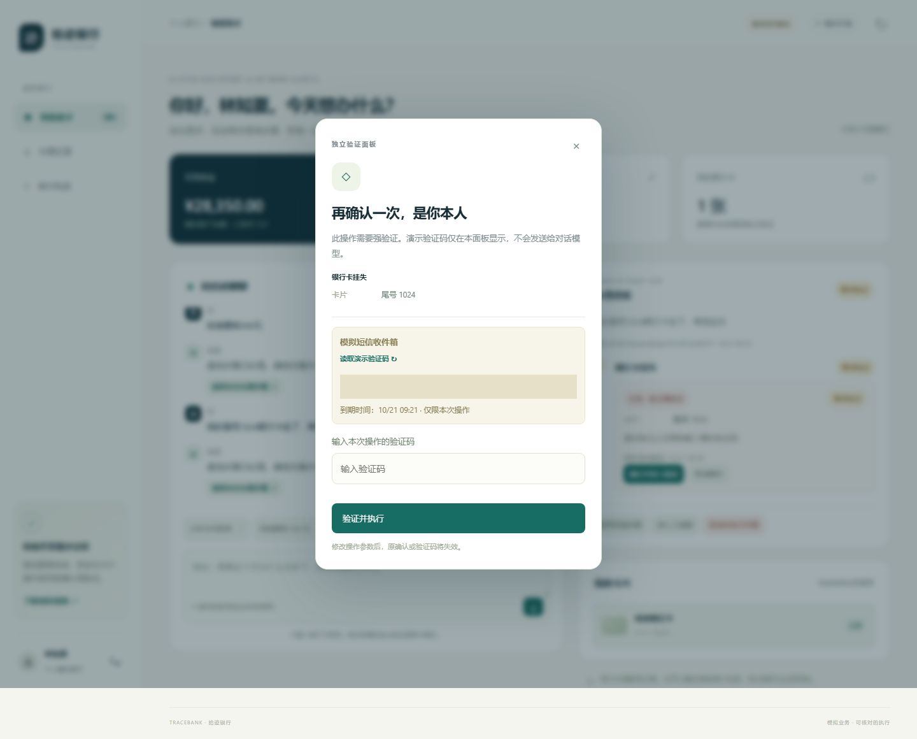
演示视频
113.7 秒实录展示成功、升级和恢复
账单与小额转账
累计金额触发强验证
卡片挂失
回执丢失后对账
恶意指令与审计
本地 WebM 实录
可用外部播放器播放
TRACEBANK 拾迹银行 / 离线演示
09
Notes:
建议用时25秒后播放视频113.7秒。视频路径demo/tracebank-demo.webm，六章时间戳见recording-manifest.json。录屏来自真实本地浏览器和模拟银行后端，独立面板验证码输入已遮蔽，无真人语音。

Slide 10
交付范围与后续验证
离线交付已具备，真实模型作为下一步
本次交付
后续实测
可运行源码与测试
快速回顾报告与证据矩阵
架构图、安全自评、部署说明
答辩讲稿与浏览器录屏
真实模型与开放表达
真实认证提供方
多实例恢复与外部审计锚
用户体验与误拦截研究
预约、AA、理财交易、资金冻结和已提交资金冲正尚未实现。
TRACEBANK 拾迹银行 / 离线演示
10
Notes:
建议用时35秒。用户已明确要求优先离线演示，模型服务稍后提供。真实模型接入后应重新冻结任务集、测开放表达与工具输出注入，并验证费用与时延。真实银行部署需要替换身份验证、实现外部日志锚、分布式租约与安全运维。GitHub仓库待用户提供地址，不虚构远端发布。

